Slide 1
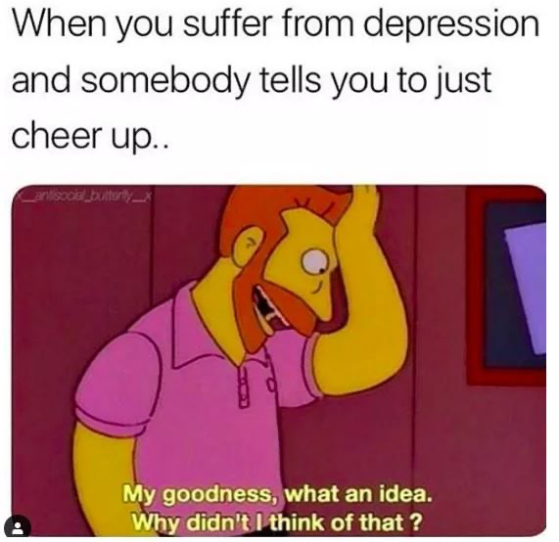
MIELENTERVEYSONGELMAT
Saaron, Ella ja Fanni

Slide 2
MIELELTÄÄN TERVEELLÄ IHMISELLÄ ON
kyky kehittyä psyykkisesti, emotionaalisesti, älyllisesti ja henkisesti
kyky solmia ja ylläpitää tyydyttäviä ihmissuhteita sekä luopua huonoista
kyky tuntea empatiaa toisia ihmisiä kohtaan
kyky nähdä kehittymisen mahdollisuus myös henkisessä ahdistuksessa

Slide 3
MIELENTERVEYTEEN VAIKUTTAVIA TEKIJÖITÄ
Yksilölliset tekijät:
Identiteetti, minäkäsitys, itseluottamus, ongelmanratkaisutaidot, sopeutumiskyky, stressinsietokyky, fyysinen terveys ja perimä.
Sosiaaliset ja vuorovaikutustekijät:
Sosiaaliset kontaktit ja mahdollisuudet vuorovaikutukseen (harrastuksissa, perheessä ja koulussa).
Yhteiskunnan rakenteet ja resurssit:
Palvelujen saatavuus, taloudelliset resurssit, asumisolot, yhteiskuntapolitiikka sekä yhteiskunnan rauhattomuus (sodat ja konfliktit).
Kulttuuriset tekijät:
Yhteiskunnalliset arvot sekä mielenterveysongelmiin suhtautuminen.

Slide 4
MASENNUS ELI DEPRESSIO
Viidesosa suomalaisista kärsii masennuksesta jossain vaiheessa elämäänsä.
Masennukseen liittyviä riskitekijöitä:
perinnölliset
ympäristötekijät
itsetunto vaikeudet
stressaavat elämän tapahtumat
yksinäisyys
lapsuuden aikaiset traumat
alkoholin, tupakan ja huumeiden käyttö saattaa altistaa

Slide 5
Yleisiä oireita:
Vaikeusasteet:
unihäiriöt
tarmottomuus (yleinen väsymys)
mielihyvän ja ilon kokemisen puute
voimakkaat syyllisyyden tunteet
itsetunnon lasku
vetäytyminen/eristäytyminen
kipuoireet kuten vatsakivut ja päänsäryt
painon ja ruokahalun huomattavat muutokset
toivottomuus ja kuolemaan liittyvät ajatukset
Lievä masennus
pystyy yleensä vielä työskentelemään tai opiskelemaan vaikka se vaatii ylimääräistä ponnistelua.
Keskivaikea masennus
tarvitsee usein sairauslomaa, koska työ- ja toimintakyky ovat huomattavasti alentuneet, tulevaisuus tuntuu toivottomalta.
Vaikea masennus
aiheuttaa työkyvyttömyyttä, ihmissuhde ongelmia ja kärsimystä elämänilon katoamista. Kuolemaan liittyvät ajatukset tavallisia.
Psykoottinen masennus
esiintyy vaikeiden tavanomaisten masennusoireiden ohella myös harhaluuloja, harhaelämyksiä ja todellisuuden tajunnan häiriintymistä.

Slide 6
Toimiminen masentuneen ystävän auttamiseksi:
Auttaa/ohjaa hakemaan ammattiavun piiriin tai kertomaan vanhemmille/läheisille,
ei päästä ystävää eristäytymään sekä keksii esim. jtn. mielekästä tekemistä
kuuntelee ja on läsnä.

Slide 7
KAKSISUUNTAINEN MIELIALAHÄIRIÖ
vaihtelevin välein masennus ja maniajaksot
sairausjaksojen välillä henkilö voi olla täysin oireeton, mutta saattaa myös kärsiä lievemmistä masennuksen tai muun oireista
taipumus kaksisuuntaiseen mielialahäiriöön on voimakkaasti perinnöllinen, ja sairaus esiintyy usein suvuittain
hoidetaan lääkkeillä
Tyyppi 1
esiintyy sekä vakavan masennuksen jaksoja että varsinaisia manioita
Tyyppi 2
ei koskaan ilmene varsinaista maniaa, vaan ainoastaan lievempiä mielialan kohoamisjaksoja eli hypomaanisia jaksoja
hypomania = maniaa lievempi tila, jossa mieliala on kohonnut mutta ei yhtä räikeästi kuin maniassa

Slide 8
manian tyypillisiä oireita:
masennusjaksot:
eivät eroa tavallisista masennustiloista
kestoltaan jonkin verran lyhyempiä
esiintyy muita masennustiloja, useimmin psykoottisia oireita
vähintään viikon yhtäjaksoisesti kestävä jakso
mieliala on kohonnut normaalista poikkeavalla tavalla
ärtyisyys
aktiivisuus, puheliaisuus, ajatuksen riento ja itsetunto ovat voimakkaasti kohonneet
unen tarve vähentynyt
hajanainen, keskittymiskyvytön
rahan tuhlaaminen arvostelukyvyttömästi
suhtautuu kaikkeen vaaralliseen välinpitämättömästi
hyperseksuaalisuus, sopimaton käytös
sairauden kulku:
sairausjaksojen tiheys vaihtelee eri henkilöillä

Slide 9
AHDISTUS
Hetkellisesti lisää suorituskykyä, mutta voimakas ahdistus lamaannuttaa ja aiheuttaa ongelmia töissä tai opinnoissa sekä sosiaalisissa tilanteissa
Ahdistuneisuushäiriön oireet:
Unettomuus tai liika nukkuminen, keskittymisvaikeudet sekä muistiongelmat, vapina, sydämentykytykset ja hengenahdistus sekä pahoinvointi ja punastelu

Slide 10
AHDISTUNEISUUSHÄIRIÖN SYYT JA HOITO
syynä voi olla aivojen välittäjäaineiden muutokset, sosiaalisen kasvuympäristön altistavat tekijät sekä elämäntavat (esim. päihteet ja liiallinen kahvin juonti)
toimivin hoito yleensä lääkehoidon ja terapian yhdistelmä

